Slide 1



PHÒNG GIÁO DỤC VÀ ĐÀO TẠO QUẬN LONG BIÊN
TRƯỜNG TIỂU HỌC SÀI ĐÔNG
CHÀO MỪNG CÁC EM
ĐẾN VỚI TIẾT TIẾNG VIỆT
Giáo viên: Đào Thị Thúy

Slide 2


Nói và nghe

Slide 3


  Sự tích cây khoai lang

Slide 4



Yêu cầu cần đạt:
- Nghe hiểu câu chuyện Sự tích cây khoai lang
- Kể lại được từng đoạn câu chuyện dựa vào tranh và câu hỏi gợi ý dưới tranh

Slide 5
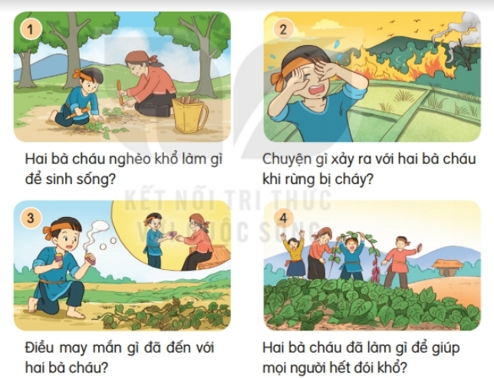
1. Dựa vào tranh và câu hỏi gợi ý, đoán nội dung của từng tranh.

Slide 6
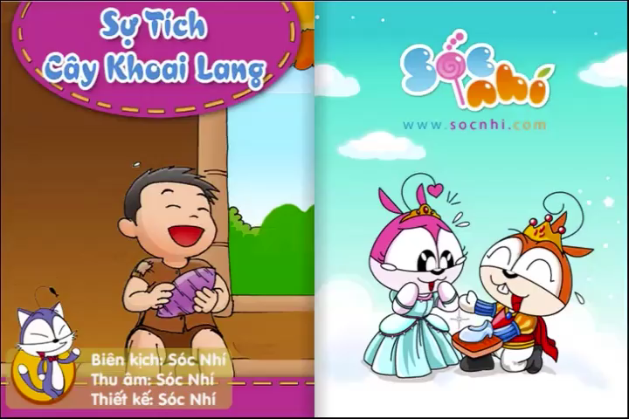
2. Nghe kể chuyện.

Slide 7



TRÒ CHƠI HỘP QUÀ BÍ MẬT
Gift box secret game

Slide 8











Slide 9
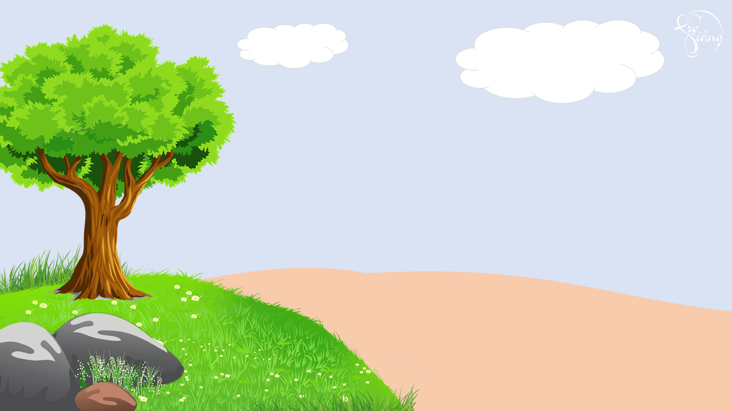








1. Khi lớn lên cậu bé đã nói gì với bà ?
Cháu sẽ làm nương, trồng lúa để có gạo nấu cơm.
You are given 3 candies
GO HOME

Slide 10
2. Điều gì không may đã xảy đến với nương lúa của cậu bé? Và cậu bé đã được ai giúp đỡ?
Gần đến ngày thu hoạch lúa thì chẳng may khu rừng bị cháy. Nương lúa thành tro.cậu bé đã được ông bụt giúp đỡ.
You are given 5 candies
GO HOME

Slide 11
3. Bà đã dặn cậu bé như thế nào khi được ăn củ ngon?
Cháu hãy vào rừng tìm thứ cây quý đó đem trồng khắp bìa rừng, bờ suối để người nghèo có cái ăn.
You are given 7 candies
GO HOME

Slide 12
4. Hai bà cháu đặt tên cho củ lạ đó là gì ?
Củ khoai lang
You are given 2 candies
GO HOME

Slide 13
Em rút ra được bài học gì từ câu chuyện trên?
Em rút ra bài học: Truyện cổ tích ca ngợi đức tính chăm chỉ, cần cù chịu khó và hiểu thảo của cậu bé.

Slide 14
2. Kể lại từng đoạn của câu chuyện theo tranh.

Slide 15


Slide 16



CỦNG CỐ BÀI HỌC

